Slide 1
انار
استاد : دکتر مستولی زاده
دانشجویان : صبا قدس و فاطمه تقی زاده

Slide 2
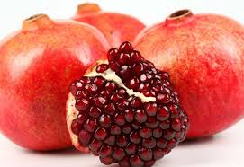
مقدمه
صادرات انار یکی از پر رونق ترین معاملاتی است که در گروه میوه های باغی در کشور انجام میشود میوه تازه انار برای مصارف خوراکی و تهیه فراورده های صنعتی مانند ابمیوه بسیار مورد توجه قرار دارد ایران در بهترین استان های خود انار های مرغوب و با کیفیت را تولید میکند که ارزش صادراتی دارد یکی از مهم ترین صادرکنندگان انار به اروپا کشور ایران است سهم تجارت میوه انار در چندسال اخیر تقریبا قابل قبول بوده است .
تجارت انار جزو معاملات بین المللی است انار یک میوه درختی است که در ارتفاع حدود 4 متری رشد میکند میوه های انار حدود 10 سانتی متر قطر دارد میوه های انار صادراتی در بهترین شرایط دارای پوستی قرمز رنگ و درخشان هستند صدها هزار دانه قرمز در دل میوه انار جای گرفته است.

Slide 3
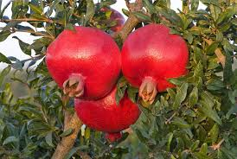
تاریخچه انار
از آنجا که تصاویر حکاکی شده از پادشاهان هخامنشی با گل اناری که در دست دارند حکایت از موثق ترین زمان کاشت انار ایران یعنی دوره هخامنشیان دارد .
اوج شکوفایی کشت و کار انار در زمان ساسانیان اشاره میشود از ان تاریخ به بعد بود که انار ایران توسط جهنگردان و بازرگانانبه دیگر ممالک جهان برده شد .
کشت و کار انار در طول تاریخ با تغییر حکومت ها و نوع آیین مردمان هر منطقه در ارتباط بوده است . به طور مثال انار در دوره هخامنشیان و ساسانیان با آیین اوستایی زرتشت و آداب و سنن مردم عجین شده بود که در تمام مراسم و جشن ها اجزا این گیاه به ویژه میوه هایش یک سمبل و نماد مجسوب میشود در طول تاریخ مسلمانان هم مانند زرتشتیان از انار در آداب وسنن استفاده میکردند ولی از خواص دارویی و درمانی مشتقات درخت و میوه آن بیشتر بهره میبردند .

Slide 4
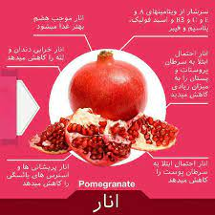
خواص انار
انار سرشار از مواد مغذی است
تأثیر ضدالتهابی قوی انار
آسان شدن هضم غذا با مصرف انار
کمک به درمان سرطان
کاهش فشار خون با انار
خواص انار در بهبود درد و ورم مفاصل
خواص انار برای لاغری
خواص انار برای پوست
خواص انار برای پیشگیری از بیماری‌های قلبی
تأثیر انار در بهبود حافظه

Slide 5
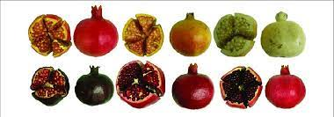
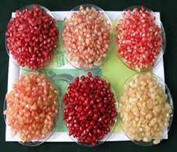
انواع انار
در ایران بیش از ۷۴۰ نوع انار وجود دارد اما شهسوار دانه قرمز، میخوش، شیرین ساوه، آلک ساوه، ملس اصفهانی دانه قرمز، شیشه کپ خراسان و قجاق قم از انواع معروف انار ایرانی‌اند. مرفولوژیکی ارقام صادراتی انار مناطق مختلف کشور که برای صادرکنندگان مقبولیت دارند عبارتند از : رنگ پوست ، رنگ دانه ، طعم دانه ، ضخامت پوست و وزن میوه. گفتنی است انار تازه به ۲۰ کشور جهان از جمله آلمان، انگلستان، امارات متحده عربی، اوکراین، سوئد، سوئیس، هلند و کره جنوبی صادر شده و در این بین کره جنوبی بزرگترین خریدار انار از ایران بوده است. برای نگهداری انار به مدت طولانی می‌توانید آن را لای کاغذ روزنامه پیچیده و در سبد چوبی، در جایی دور از آفتاب و خنک مثل زیرزمین، نگهداری کنید. بهترین دما برای نگهداری انار ۵ درجه سانتیگراد است.

Slide 6
نحوه کاشت انار
ایرانیان از حدود سه هزار سال پیش با کشت انار آشنائی داشتند و با کشت مداوم آن در نقاط مختلف و مساعد آنرا به صورت اهلی درآورده.
از جمله ی ویژگیهای با ارزش درخت انار، انعطاف پذیری آن نسبت به انواع خاکها و تحمل کم آبی و شوری آب و خاک می باشد. انار را می توان در انواع خاک ها از شنی تا رسی و حتی اراضی شور کشت کرد، اما درخت انار برای رشد مطلوب، به خاکی با زهکشی خوب و بافت متوسط رسی احتیاج دارد.
اصولاً درخت انار به نور کافی نیاز دارد و درختانی که در زیر درختان بزرگ تر قرار میگیرند، فاقد تولید مناسب میباشند.
آسان ترین و باصرفه ترین روش تکثیر انار در ایران از طریق قلمه میباشد. تکثیر انار از طریق بذر و همچنین به روش خوابانیدن، پیوند و پاجوش نیز امکان پذیر بوده و در بعضی از مناطق و یا در موارد خاص مورد استفاده قرار می گیرد. ازدیاد انار از طریق بذر صرفاً برای کارهای تحقیقاتی انجام می شود. زیرا درختان حاصل از تکثیر بذری نمی توانند خصوصیات مادری خود را حفظ کنند.

Slide 7
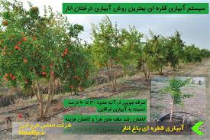
تسطیح و تجهیز و آماده سازی اراضی جهت احداث باغ انار
احداث باغ انار به مقدماتي نظير تسطيح و آماده سازي اراضي، معماري باغ، تهيه نهال و قلمه معتبر، مشخص كردن نحوه آبياري باغات و منابع آب مورد نياز و موارد مشابه ديگر نياز دارد.
با توجه به عدم استفاده از سموم و آفت كشها در اكثر باغات انار ايران و گرايش كشورها به توليد ارگانيك محصولات كشاورزي و تاثير بسيار موثر استفاده از كودهاي حيواني و بيولوژيك در ارتقا كمي و كيفي باغات انار، حذف كودهاي شيميايي از چرخه توليد و استفاده صرف از كودهاي بيولوژيك پيش فرض ديگر ما در احداث باغات انار جهت توليد پايدار و حداكثري ميباشد.
هرس در درختان انار یکی از مهم ترین عواملی است که جهت افزایش عملکرد و تولید میوه مرغوب و باکیفیت صورت میگیرد .

Slide 8
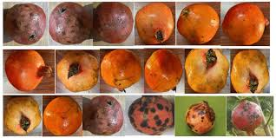
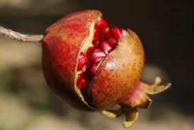
مشکلات باغات انار
سرمازدگی یکی از مشکلات اساسی و عمده در باغات انار محسوب میشود و علاوه بر آن شیوع آفات و بیماری های مهم نظیر کرم گلوگاه انار و بروز عوارض فیزیولوژیکی انار نظیر آفتاب سوختگی و ترکیدگی انار و سفید شدن دانه انار از تهدیدات تولید این محصول به شمار میرود .

Slide 9
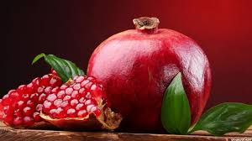
تولید جهانی انار
انارهای مرغوب در بخش های وسیعی از جهان از جمله آمریکا لاتین،جنوب اروپا وآسیا و آفریقا کشت میشود . آنها را میتوان در آب و هوای گرم یا گرم و معتدل پرورش داد اگرچه بهترین میوه ها در مناطقی با زمستان های خنک و تابستان های گرم و خشک تولید میشوند .
در نیمکره شمالی ، انار به طور معمول از سپتامبر تا فوریه رشد میکند در حالی که در نیمکره جنوبی ، آنها از مارس تا مه در دسترس هستند .
برای صادرات انار در جهان با بیش از 500 رقم مختلف روبه رو هستیم . بیشترین ارقام انار در اروپا رشد میکند . بهترین تولید کننده انار کشور اسپانیا است که HS برای تجارت انار به صورت 08109075 در بازار های جهانی معرفی شده است .

Slide 10
آمار صادرات و واردات
صادرات
هدف شناسایی رقبا در بازار جهانی انار ارگانیک است. رقم کل صادرات: ۳,۹۵۵,۷۴۰,۰۰۰ دلار میزان رشد پنج ساله ارزش هر واحد: ۱۹ درصد میزان رشد یکساله ارزش هر واحد: ۳ درصد میانگین فاصله از کشور وارد کننده: ۲,۸۱۷
واردات
هدف شناخت متقاضیان و پتانسیل ها در بازار جهانی انار دانه سیاه است. رقم کل واردات: ۳,۳۰۲,۴۱۰,۰۰۰ دلار میزان رشد پنج ساله ارزش هر واحد: ۶ درصد میزان رشد یکساله ارزش هر واحد: ۴ درصد میانگین فاصله از کشور صادر کننده: ۳,۵۹۱

Slide 11
صادرات انار ایران
بهترین انار صادراتی ایران شامل بیش از 700 نوع مختلف است . صادرات انار از ایران به کشورهای مختلفی انجام می گیرد. انارهای صادراتی باکیفیت ایرانی برای تهیه آب انار، کنستانتره و یا آبمیوه صنعتی در سایر کشورها به مصرف می رسد. برای تجارت انار معمولاً با نام های انار ساوه، انار اصفهان، انار دانه قرمز، انار شهسوار، سروکار داریم که جزو بهترین انار صادراتی ایران هستند.
در حال حاضر با توجه به آمارهای تجارت در بازارهای جهانی، تجارت انار از ایران به کشورهای چین، عراق، روسیه و ارمنستان انجام می شود. بازارهای کشور آلمان هم برای تجارت بهترین انار از ایران، مناسب هستند. در واقع، انار صادراتی ایرانی با بهترین کیفیت، طعم و شکل ظاهری برای تجارت به کشورهای اروپایی، پتانسیل مناسبی دارد و اگر مشکلات و تحریم ها از میان برداشته شوند، می توان به رونق این بازار امیدوار بود.

Slide 12
رتبه ایران در تولید انار
ایران رتبه اول تولید انار در جهان را دارد و تا سال 94 سالانه حدود یک میلیون تن انار در کشور تولید میشود و سطح زیر کشت باغات بارور انار حدود 69 هزار هکتار بوده است و به طور متوسط عملکرد هر هکتار باغ انار 14 هزار و 500 کیلوگرم است .
کشور های هند و چین ترکیه و آمریکا به ترتیب رتبه های دوم تا پنجم تولید انار در جهان هستند .
میزان صادرات انار درسال 94 را حدود 13 هزار 500 تن بوده است و قیمت تقریبی هرکیلو انار در این سال حدود 85 سنت بوده است .
مهم ترین کشورهای هدف برای صادرات انار کشورهای عراق و روسیه و ترکمنستان امارات متحده عربی هلند آلمان و سوِید است .
کشت و کار انار در تمام استان ها به جز استان همدان صورت میگیرد اما مهمترین استان های تولید کننده انار فارس مرکزی خراسان رضوی و یزد است .
مهم ترین ارقام تجاری انار که بیش از 90 درصد را شامل انار ملس ساوه ، رباب نیریز، قوچاق قم و اردستانی مهولات بجستانی است .

Slide 13
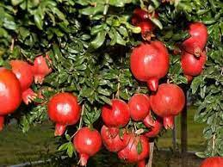
آمار سال 99
در سال 99 بیش از یک میلیون و 100 هزار تن انار تولید شده.
ایران از نظر سطح زیر کشت و تولید این محصول دارای رتبه سوم جهانی پس از هندو وچین قرار دارد . بر اساس آمار های منتشر شده در سطح بین المللی بر اساس آخرین اطلاعات،بیانگر آن است که سطح زیر کشت جهانی انار بیش از 500 هزار هکتار با تولید سالانه در حدود 6/5 میلیون تن است .
ارقام تجاری معروف ایرانی :ملس ساوه ، رباب نیریز ، ملس یزدی ، شیشه کپ فردوس و .... دارای ارزش بوده که اندازه میوه متوسط تا بزرگ با پوست و آریل قرمز هستند .
عرضه کنندگان کشور ها محصولات تولیدی خود را به آمریکا شمالی و اروپا صادر میکنند و انتظار میرود که بازار انار در این مناطق توسعه یابد بنابراین افزایش تقاضا برای این محصول شگفت انگیز و سالم میتواند منافع صادر کنندگان از کشور های در حال توسعه را تامین کنند.

Slide 14
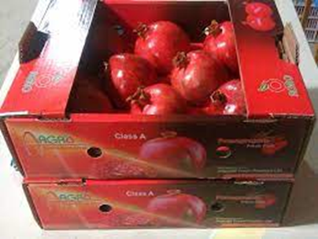
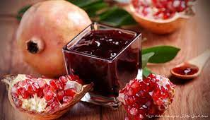
وضعیت صادرات انار به عراق
بهترین انار صادراتی از ایران به عراق و روسیه صادر می گردد. صادرات انار به عراق به دلیل نزدیک بودن این دو کشور به همدیگر و کاهش قیمت های محموله و هزینه های حمل، افزایش قابل توجهی داشته است. بازارهای کشور عراق برای تجارت ارقام مختلف انار تازه از ایران مناسب هستند. عراق برای تجارت میوه تازه و سبزیجات و صیفی جات هم مورد توجه تجار ایرانی قرار دارد.

Slide 15
درباره صادرات رب انار و اهمیت آن در بازار
در کنار صادرات انار، رب انار هم رشد مناسبی دارد. رب انار، یکی از مهم ترین محصولات جانبی است که از میوه های تازه انار به دست می آید. بهترین رب انار در شرکت های تولید کننده در شهرهای اصفهان، شهرضا، ساده، استان های شمالی، تهران و … آماده می شود. این ماده خوراکی برای تهیه انواع غذاها و چاشنی ها کاربرد دارد و برای تجارت، بهترین بازار را به خود اختصاص داده است.
برای تجارت رب انار با محصولات درجه بندی شده روبرو هستیم. مثلاً رب انار درجه یک با طعم منحصر به فرد و تازه برای ارسال بسته بندی می شود. مهم ترین بازارهای هدف برای تجارت رب انار از ایران، کشورهای اروپایی و کشورهای حاشیه خلیج فارس هستند. بهترین رب انار صادراتی محصولی است که بدون افزودنی تولید شود و طعم ویژه انار را به همراه داشته باشد. رب انار، یک چاشنی خوشمزه است.

Slide 16
قیمت گذاری صحیح برای صادرات انار و صادرات رب انار
یکی از مهم ترین قسمت های تجارت انار و رب انار، بحث قیمت گذاری محصولات است. بهترین انار صادراتی ایران بر اساس نوع انارها، کیفیت میوه ها و تغییرات قیمت ارز در بازار صادراتی، قیمت گذاری می شود. این مسئله برای رب انار هم وجود دارد.
صادرات انار و رب انار برای حمل فله ای و در بسته بندی های مختلف آماده می شوند. برای رب انار معمولاً بسته بندی ها در وزن های 1 کیلویی، 2 کیلویی و … به بازار ارائه می شود.
تجارت انار از ایران در کنار تجارت این میوه از کشورهای اسپانیا، مصر و افغانستان، در بازار جهانی شناخته شده است. کشور چین و ترکیه هم در بازار صادراتی انار، جایگاه ویژه ای دارد. بهترین انار صادراتی ایران در حال حاضر در کشورهای خاورمیانه بسیار پرطرفدار و محبوب است.

Slide 17
نکات مهم در صادرات انار و رب انار
نکات زیادی وجود دارد که باید در صادرات انار و رب انار به آن توجه نمود. اول از همه اینکه میوه انار به اندازه ای جذاب و زیبا است که باید بهترین میوه ها را برای ارسال در نظر گرفت. میوه های درخشان و قرمز رنگ با طعمی شیرین همیشه از سوی مشتری خارجی مورد استقبال قرار می گیرد. به این ترتیب، بهترین انار ایران باید برای بسته بندی های صادراتی جمع آوری گردد. مهم ترین کشورهای وارد کننده انار شامل کشورهای امارات، انگلستان، آلمان، هلند، سوئد و سوئیس، اوکراین، روسیه و کره جنوبی هستند. دور از انتظار نیست که تجارت انار از ایران هم برای این کشورها مورد توجه قرار داشته باشد.
نکته مهم دیگر در صادرات انار، تأمین شرایط مناسب برای نگهداری و ذخیره میوه ها است. بهترین شرایط دمایی برای انار، حدود 5 درجه سانتی گراد می باشد. انارها باید در بسته بندی های چوبی یا پلاستیکی مشبک و به دور از نور خورشید، ذخیره شوند. شرایط خنک برای انار پیشنهاد می شود. برای تجارت انار باید دقت کنید که انارها هیچ لکه یا آسیب روی پوست بیرونی نداشته باشند و داخل میوه ها فاسد نشده باشد. این کار از طریق دستگاه های سورتینگ، قابل بررسی است.
برای تجارت رب انار هم باید از انارهای درجه یک برای تولید رب انار استفاده شده باشد و از نظر بسته بندی، بهداشتی و استاندارد باشد. وجود برچسب های نشانه گذاری روی بسته بندی های رب انار صادراتی، ضرورت دارد. برای صادرات انار باید انارهایی که انتخاب کنید در قسمت کلاهک یا تاج انار، هیچ کرم یا موجود زنده ای رشد نکرده باشد. این موضوع اغلب نادیده گرفته می شود. کرم یا هر موجود زنده دیگری از درخت انار به میوه انار منتقل می شود و می تواند به داخل میوه نفوذ کرده و آن را فاسد کند.

Slide 18
نمودار صادر کننده ها

Slide 19
نمودار وارد کننده ها و میانگین فاصله از مبدا

Slide 20
نمودار نرخ رشد واردات

Slide 21
تحلیل پتانسیل صادراتی

Slide 22
منابع
https://rasekhoon.net
https://seebmagazine.com/what-is-pomegranate-properties/
https://blog.buskool.com
https://anariran.com/mag/pomegranates-types
https://www.tadbirtrade.
https://www.afkarnews.com
https://aradbranding.com/fa/pomegrate-export-potentia

Slide 23
باتشکر از توجه شما

